Slide 1
Några rättsfall sedan sist
Beatrice Udén
Rune Johansson

Slide 2
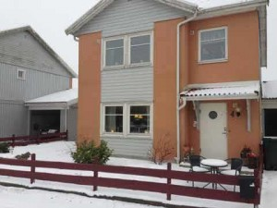
RJ
Myresjöhus förlorade i Högsta domstolen
ABS 95 kap. 5 § 7. Enligt denna bestämmelse ansvarar entreprenören efter garantitidens utgång endast för väsentligt fel som har sin grund i entreprenörens vårdslöshet. (ABS 09: Fel eller skada)
Eftersom resultatet av entreprenörens arbete inte svarar mot vad beställaren med fog har kunnat förutsätta, föreligger det fel i entreprenaden.
Att förlita sig på vad andra gjorde kan inte anses vara tillräckligt, och det saknar därför för vårdslöshetsfrågan betydelse att den använda konstruktionen under den aktuella tiden var allmänt förekommande i branschen
Den angivna osäkerheten ska gå ut över bolaget och inte husköparna. Det leder till att bolaget ska anses ha handlat vårdslöst i den mening som avses i ABS 95 kap. 5 § 7.
Hovrättens dom ska undanröjas och målet återförvisas dit för fortsatt handläggning.
Två av de fem ledamöterna i domstolen hade dock en skiljaktig mening.
T 916-13

Slide 3
Bostadsgarantis ansvar för de felaktiga fasaderna
116 fastighetsägare mot Bostadsgaranti AB
Omfattande skador
Ej fackmässigt av PEAB
Ska täckas av försäkringsavtal
Bostadsgaranti:
PEAB inte visats vårdslösa
HD-domen gällt entreprenör, ej försäkringsgivare
Svea hovrätt:
- Myresjömålet tillämpligt
- Dolt fel
- Försäkringsbolaget kn regressa
- Fastighetsägarnas talan bifölls

Slide 4
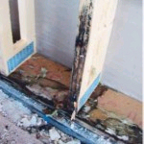
RJ
Ny köpare av hus med enstegstätad fasad fick "skylla sig själv”
Köpte år 2004 ett kedjehus i två plan från år 1989. Huset hade en putsad enstegstätad fasad med bakomliggande träregelstomme. När de skulle sälja fastigheten år 2011 visade det sig att fasaden hade omfattande fuktskador. Makarna ville då få tillbaka pengar från köpeskillingen.
Tingsrätten: fasadkonstruktionen var utförd i enlighet med SBN 80 och på ett sätt som då var allmänt vedertaget. Det var inte visat att konstruktionen hade avvikit från vad de haft befogad anledning att förutsätta vid köpet.
Tingsrätten ogillade därför deras talan.
Hovrätten: Fastigheten hade avvikit från vad makarna med fog kunnat förutsätta vid köpet, och det förelåg alltså ett fel i jordabalkens mening.
Hovrätten satte ned köpeskillingen med ca 450 000 kr
HD: Något som är ett fel i en entreprenad behöver inte innebära att fastigheten vid en senare försäljning avviker från vad köparen med fog kunnat förutsätta vid köpet.
Konstruktionen med enstegstätade fasader var allmänt godtagen när huset byggdes år 1989 och stämde med gängse tolkning av den gällande byggnormen.
Fastigheten har alltså inte avvikit från vad makarna med fog kunde förutsätta vid köpet.

Slide 5
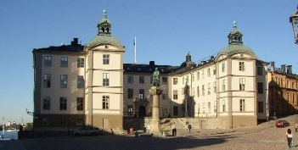

BU
MÖD körde över regering och riksdag
13 kap 15 § PBL 2011: Ett beslut om startbesked får överklagas endast av sökanden i bygglovsärendet.
13 kap 15 § PBL 2016: Ett beslut om startbesked får överklagas endast av sökanden eller anmälaren i ärendet
Regeringen ansåg att reglerna var förenliga med Sveriges åtaganden enligt Europakonventionen, eftersom PBL tillhandahåller en möjlighet att initiera ett tillsynsärende.
MÖD: Den enskildes rätt att få använda sin fastighet utgör en del av äganderätten varför eventuella begränsningar i en sådan rätt rör den enskildes civila rättigheter i den mening som avses i artikel 6.1 i Europakonventionen.
Grannarnas rätt att använda sin fastighet utan att drabbas av betydande olägenheter ….är vidare en rättighet som föreskrivs i nationell rätt, i detta fall 2 kap. 9 § PBL.
Ventil till Högsta domstolen.
Ett läkarföretag, Medikus, gjorde en anmälan till byggnadsnämnden i Göteborg om att få uppföra ett Attefallshus. Nämnden meddelade startbesked.
Grannarna anmälde till BN att byggnaden låg för nära deras tomtgräns, att utsikten påverkades och att trafiken i området ökade

Slide 6

RJ
HD körde över MÖD om granneyttrande
Halmstads kommun beviljade bygglov för ett småhus. Grannarna sa ja vid grannehörandet.
Trots detta överklagade de till Länsstyrelsen, som avslog deras överklagan
MMD: Eftersom grannarna inte haft rätt att överklaga till Länsstyrelsen prövade MMD inte sakfrågan, om bl a avvikelsen från planen.
MÖD: En granne som sagt ja till sin grannes bygglovsansökan, kan sedan inte ångra sig och överklaga bygglovet.
^{- oenig}
^{HD:} ”Av det föregående har framgått att den som i ett granneyttrande har godkänt en lovpliktig åtgärd, dels inte på grund av godkännandet har förlorat sin klagorätt, dels är obunden av godkännandet under handläggningen i mark- och miljödomstolen.
⁻ Kritiserar MMD för att ej pröva saken

Slide 7
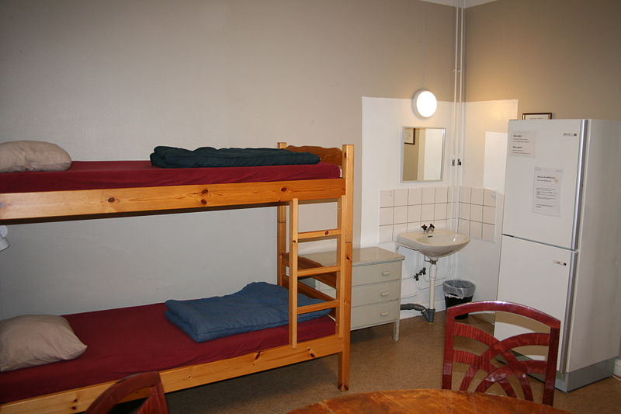
BU
Kräver bed & breakfast bygglov för asylboende?
Föreläggande om bygglov i efterhand för ändrad användning från Bed and Breakfast/vandrarhem till boende för asylsökande.
Länsstyrelsen: En ändrad användning från Bed and Breakfast/vandrarhem till boende för asylsökande kräver bygglov.
MMD: delade länsstyrelsens uppfattning att det är så stor skillnad mellan verksamhetstyperna Bed and Breakfast/vandrarhem och asylboende att det är fråga om ett väsentligt annat ändamål.
MÖD finner att asylboende definitionsmässigt kan beskrivas som tillfällig vistelse och närmast är att likställa med boende på hotell, vandrarhem eller camping….
Eftersom byggnaden därmed inte tas i anspråk för ett väsentligen annat ändamål kräver den ändrade användningen inte bygglov.

Slide 8
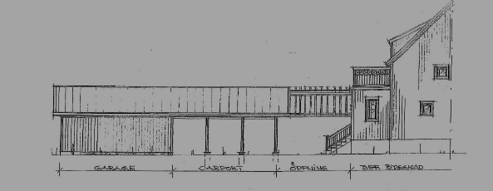
RJ
Tak eller inte tak – det är frågan
Bygglov för tillbyggnad av enbostadshus med carport/garage. Stadsplan från 1941.
Ludvika
Uthus eller tillbyggnad?
64 kvm
13 kvm
84,4 kvm
Den sammanlagda arean av byggnaderna på en tomt får inte uppta mer än en femtedel (1/5) av tomtens areal (190,8 kvm). Uthus får uppta högst en yta om en tredjedel (1/3) (28 kvm) av huvudbyggnaden
LST: Tillbyggnad
MMD: Omfattningen av konstruktionen medför att den kan uppfattas som ett tak och ger ett visuellt intryck att vara en tillbyggnad som innebär en volymökning
Mark- och miljööverdomstolen finner att konstruktionen inte utgör ett tak. Detta medför att den ansökta åtgärden i dess helhet inte kan anses vara en tillbyggnad till huvudbyggnaden. Åtgärden innebär istället att en komplementbyggnad av ovan beskriven konstruktion uppförs.
P 2293-15

Slide 9
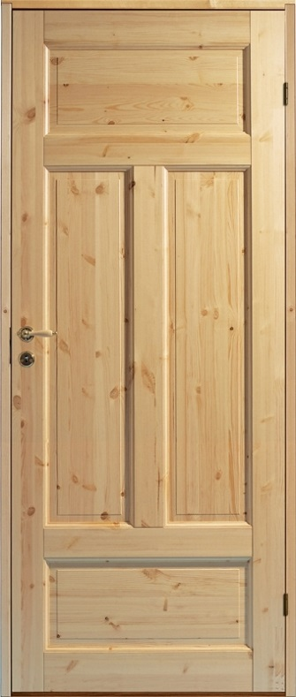
Mera mått i bygglovsritningarna?
BU
Bygglov för nybyggnad av tre enbostadshus. För fastigheten finns varken detaljplan eller områdesbestämmelser.
Granne: De nya fornlämningarna har inte beaktats i bygglovsansökan och ger ytterligare stöd för kravet på mer utredning samt att planarbete genomförs.
?
?
MÖD; Eftersom de aktuella bygglovsritningarna saknar måttangivelser avseende dörrpassager har MÖD att utgå från skalmätning av ritningarna vid en bedömning av om dörrpassagerna kan anses uppfylla utformningskravet.
MÖD kan då konstatera att utformningskravet i det avseendet inte är uppfyllt för flertalet av de dörrar som redovisas på ritningarna.
Mot bakgrund av denna brist finns det skäl att upphäva beslutet om bygglov och återförvisa målet till nämnden för fortsatt handläggning.

Slide 10
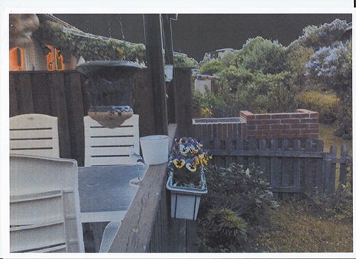
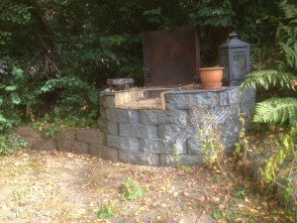
Kan en grill vara en mur?
RJ
Konstruktionen är 1,66 meter lång, till viss del 1,23 meter hög och avsedd att användas som grill. Den är placerad utefter tomtgränsen i direktanslutning till ett avskiljande plank mellan radhusens uteplatser.
LST och MMD ansåg detta vara en mur
MÖD: Bedömningen av om en viss konstruktion ska anses vara bygglovspliktig ska hänsyn tas till konstruktionens höjd, längd, ändamål, omgivningspåverkan, genomsiktlighet och utformning i övrigt, konstruktionens läge, utförande och beständighet.
Konstruktionen är uppmurad av tegelstenar vilket ger ett beständigt intryck och den sidan som vetter mot tomtgränsen är helt massivt utformad.
Mark- och miljööverdomstolen fann vid en sammantagen bedömning att konstruktionen i detta fall skulle anses vara en bygglovspliktig mur enligt 6 kap. 1 § 7 PBF
P 121-15

Slide 11
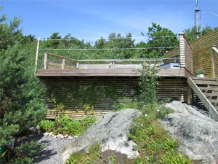
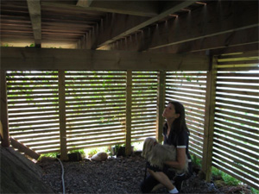
BU
Bygglov för friliggande altan
Byggnaden var en altan som låg fristående på tomten. Bakkanten vilade på berg. Altangolvet har en luftspalt mellan plankorna om 7 mm.
Byggnadsnämnden: Fastigheten är belägen utanför planlagt område. Altanen är inte sammanbyggd med huvudbyggnaden. Marklov krävs inte utanför planlagt område. Altanen är så konstruerad att bygglov inte krävs.”
MMD: Mot bakgrund av att konstruktionen, genom sin storlek och form, ger samma visuella intryck som en byggnad samt att den är konstruerad på så sätt att människor kan uppehålla sig i den så är den att anse som en byggnad i PBL:s mening
”Mark- och miljööverdomstolen finner, i likhet med mark- och miljödomstolen, att altanen är att anse som en byggnad enligt 1 kap. 4 § PBL”.
3,30 x 2,30 m, h=1,6 m
P 8356-14

Slide 12
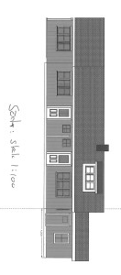
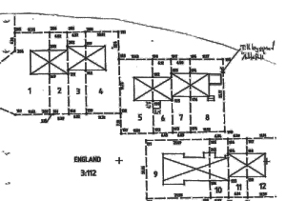
RJ
Attefallsåtgärder möjliga även för radhus
Nämnden i Åre: NEJ. En tillbyggnad om 15 kvm på en byggnadsbredd om ca 6 meter torde innebära en stor ändring av bebyggelsens karaktär, från radhus till tät och okontrollerad bebyggelse. Det kan inte vara lagstiftningens syfte att 2 kapitlet i PBL inte ska tillämpas och att tomtens storlek inte ska beaktas.
Boverket: Radhus, parhus och kedjehus omfattas av de regler som ger rätt till bygglovsbefriade åtgärder. Lägenheterna delar dessutom inga nödvändiga funktioner såsom tvättstuga, förråd eller dylikt.
Utformningsmässigt ges heller inte intrycket att det är ett flerbostadshus med detaljer eller funktioner som delas av de boende.
-Två sammanbyggda parhus
MÖD avslog nämndens överklagande

Slide 13
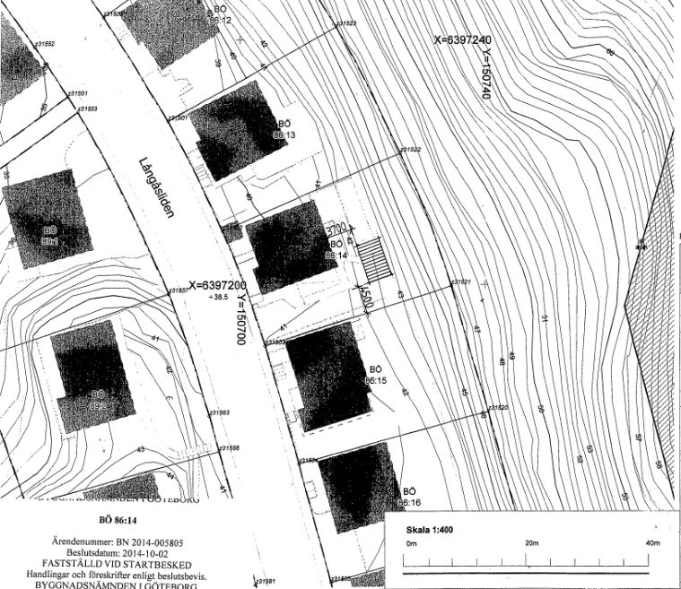

Slide 14
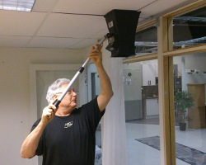
Föreläggande avseende OVK protokoll
BU
Stadsbyggnadsnämnden i Malmö hade vid vite förelagt en brf att ge in ett protokoll avseende funktionskontroll av ventilationssystemet.
Nämnden ansökte om utdömande av vite i MMD som avslog ansökan då det inte åligger ägaren att ge in protokollet utan på funktionskontrollanten.
Nämnden överklagade och MÖD fann att det inte finns någon lagstadgad skyldighet för byggnadens ägare, att komma in med protokoll över s.k. obligatorisk ventilationskontroll. Föreläggandet var inte lagligen grundat och vitet kunde inte dömas ut.
Byggnadens ägare ska se till att OVK-kontrollen görs av en sakkunnig funktionskontrollant som är certifierad. Funktionskontrollantens ska föra protokoll vid varje besiktning och lämna ett exemplar till ägaren och ge in ett exemplar till byggnadsnämnden (5 kap 1, 4-5 §§ PBF)

Slide 15
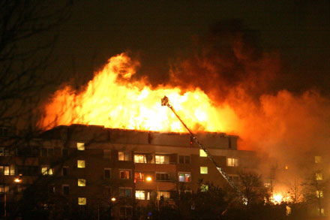
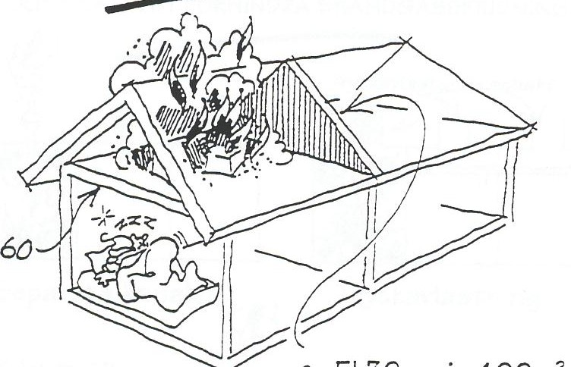
Vindsutrymmen
5:535
EI 60
EI 30 varje 400m²
EI 60 varje 1200 m²
(När vind är egen brandcell)
(Br 1-byggnader)
Risken för brandspridning från fönster till vind via takfot bör begränsas
- takfoten utförs med avskiljande förmåga motsvarande cellgränskravet
Notes:
15
15

Slide 16
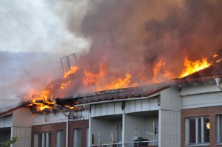
RJ
Brandspridning på vinden
Räddningsnämnden i Uppsala riktade ett föreläggande till en radhusägare att förbättra brandskyddet på vinden:
- Täta otäta takfötter på var sin sida om avskiljningen mellan fastigheterna.
- Säkerställa att den vertikala avskiljningen på vinden mellan fastigheterna har minst 30 minuters avskiljande förmåga och att avskiljningen sluter tätt mot yttertaket och
- Genomföringar mellan fastigheterna ska tätas på ett brandtekniskt godkänt sätt.
Föreläggandet överklagades. De bor ca 800 meter från brandstationen. Kostnaderna beräknas till 25 - 30 000 kronor. Detta är inte skäliga åtgärder enligt 2 kap. 2 § LSO . När fastigheten byggdes för drygt 20 år sedan uppfördes den enligt då gällande byggnormer, med giltigt bygglov och utan anmärkningar i brandskyddshänseende.
Länsstyrelsen och förvaltningsrätten höll med Räddningsnämnden
Kammarrätten: Utredningen i målet gav stöd för nämndens uppfattning att det aktuella radhusets konstruktion var bristfällig ur brandskyddssynpunkt och att de förelagda åtgärderna var nödvändiga för att uppnå en acceptabel skyddsnivå för att hindra eller begränsa skador till följd av brand.
Att radhusets beskaffenhet i brandskyddshänseende behandlats och godkänts vid bygglovsprövningen innan byggnaden uppfördes utgjorde inte hinder för föreläggandet.

Slide 17
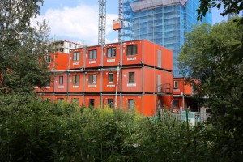
Är byggbodar bygglovspliktiga?
BU
Grannarna hävdade att bodarna saknade bygglov och anmälde därför saken till kommunen. Byggnadsnämnden gick inte vidare med anmälan, eftersom man ansåg att byggbodar inte är bygglovspliktiga
Lst höll med
MMD: På grund av tiden för byggbodarnas placering, upp till drygt ett och ett halvt år, och användningssätt på fastigheten anser mark- och miljödomstolen att bodarna utgör bygglovspliktiga byggnader.
Mark- och miljööverdomstolen instämmer i mark- och miljödomstolens bedömning att de i målet aktuella byggbodarna utgör sådana bygglovspliktiga byggnader som avses i PBL.

Slide 18
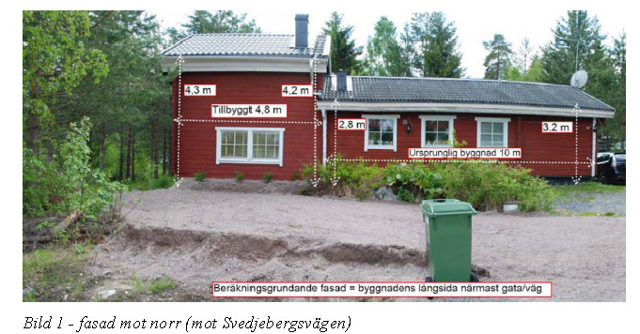
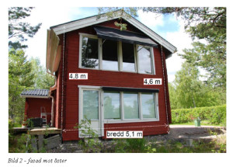
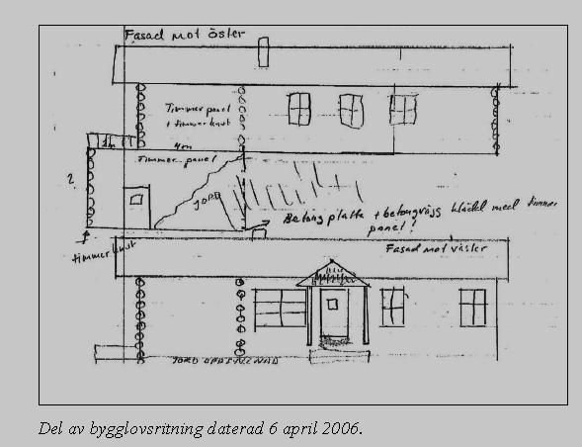
RJ
Juridiken möter verkligheten
MMD: Med beaktande av principen om gynnande förvaltningsbesluts negativa rättskraft torde det inte vara möjligt att med hänvisning endast till samma detaljplanebestämmelser, avslå ett lika planstridigt bygglov i efterhand på samma plats, på grund av samma avvikelser.
MÖD: tillbyggnaden avviker från detaljplanen och att avvikelserna gällande byggnadshöjd och våningsantal inte kan bedömas som mindre avvikelser.

Slide 19
